Slide 1
龍舟

Slide 2
01
Chapter
2D Human Pose Estimation
用於龍舟

Slide 3
2D Human Pose Estimation
目前主流多人姿態估計的方法通常都採用兩階段流程（Top-down approach）
一、先偵測所有人的位置（bounding boxes）
使用人偵測模型（例如：YOLO、Faster R-CNN、RTMDet、Grounding DINO 等）對輸入影像進行人檢測。
這一步會產出每個人的位置（通常是矩形框 bbox）
二、針對每個人裁切出來的區域，再做人體關鍵點估計
使用 ViTPose、HRNet、SimpleBaseline 等姿態模型，對每個 bbox 區域進行關鍵點預測。
每一個 bbox 都會得到一組 2D keypoints（例如 17 點 COCO 格式）。
Bottom-up Pose Estimation（OpenPose、HigherHRNet）
直接在整張圖片上同時預測所有關鍵點，然後再把屬於同一個人的點「群組」起來。
優點：效能好（一次就處理多人）。
缺點：準確度通常比 Top-down 差。

Slide 4
常見方法比較
模型 / 工具 | 類型 | 精確度 | 實時性 | 支援 keypoints 數 | 適用情境
RTMPose / RTMW3D | MMPose 套件 | 極高 | 很適中 | Whole-body (133+) | 高準確度／多人體／實時場景
ViTPose | Transformer | SOTA 領先 | 中偏高 | COCO 類型 | 精度優先／變形能力強
HRNet / HigherHRNet | Top-/Bottom-up | 高 | 中等偏慢 | 17-key COCO，更多 | 需要高精度／crowd 場景
LitePose | 邊緣裝置優化 | 穩定 | 很高 | 合適中 | 嵌入式／低資源裝置場景
AlphaPose | Top-down + Tracking | 高 | 中 | Whole-body | 圖像串流／ tracking 整合應用
MoveNet / BlazePose | TensorFlow／MediaPipe | 好 | 極高 | 17 (MoveNet)／33 (BlazePose) | Mobile 即時／fitness / AR 應用

Slide 5
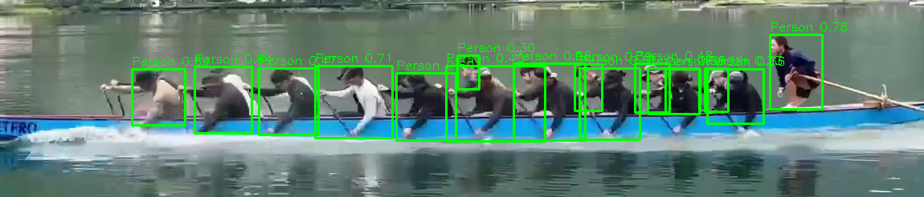
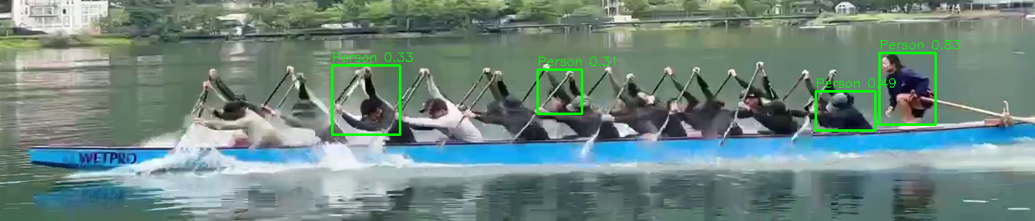
問題:實際拍攝時人物太小，特定動作無法辨識到人的位置(YOLOv8)

Slide 6
02
Chapter
划槳分析

Slide 7
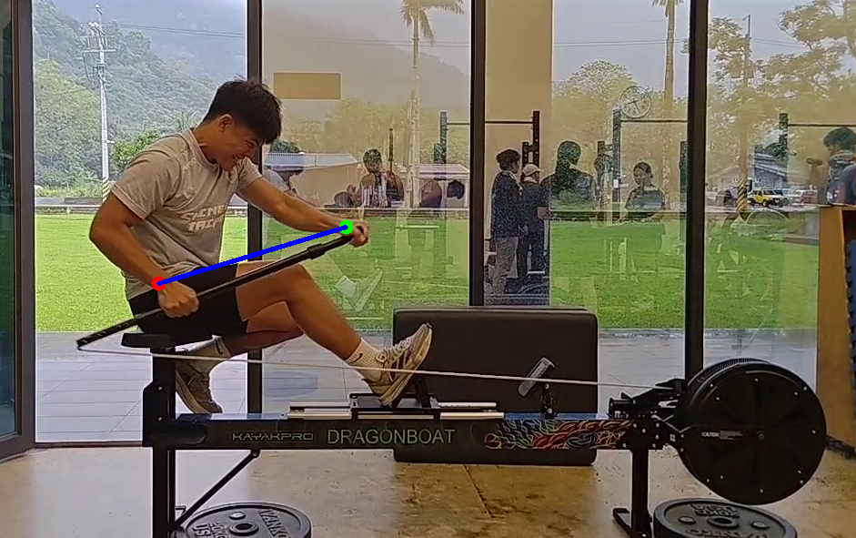
方法一:直接使用手腕
現有的2D Human Pose Estimation的方法只有手腕的部分
優點:
可以直接使用現有的模型，比較方便且穩定
已有paper是直接使用手腕分析
(Motion Analysis for Dragon Boat Athlete Using Deep Neural Networks)
缺點:
手腕跟槳的位置還是有差異的，可能影響分析

Slide 8
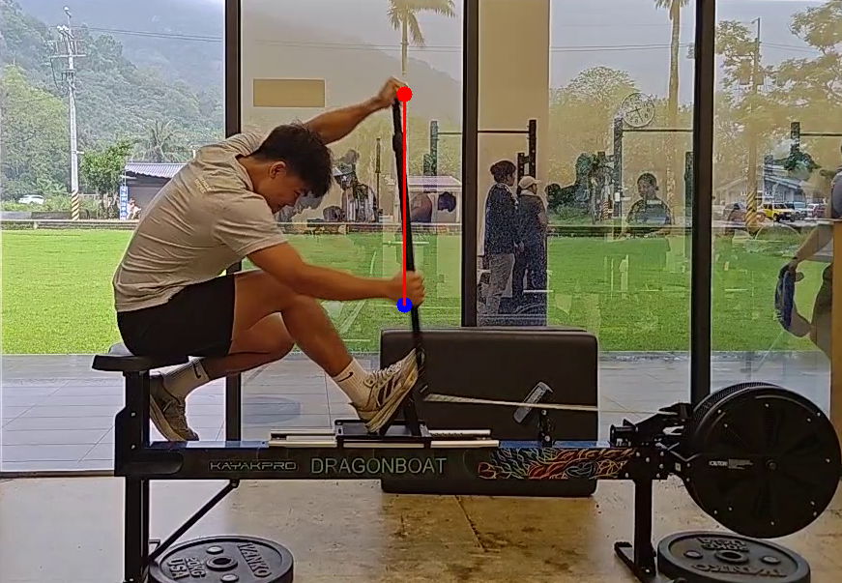
方法二:使用關節點推論位置
使用手腕和其他關節點去推論槳的位置
優點:
可以直接使用現有的模型，比較方便且穩定
減少了手腕跟槳的位置的差異
缺點:
需要依賴2D Human Pose Estimation方法的準確性
需要使用多個關節點，導致推論結果不穩定

Slide 9
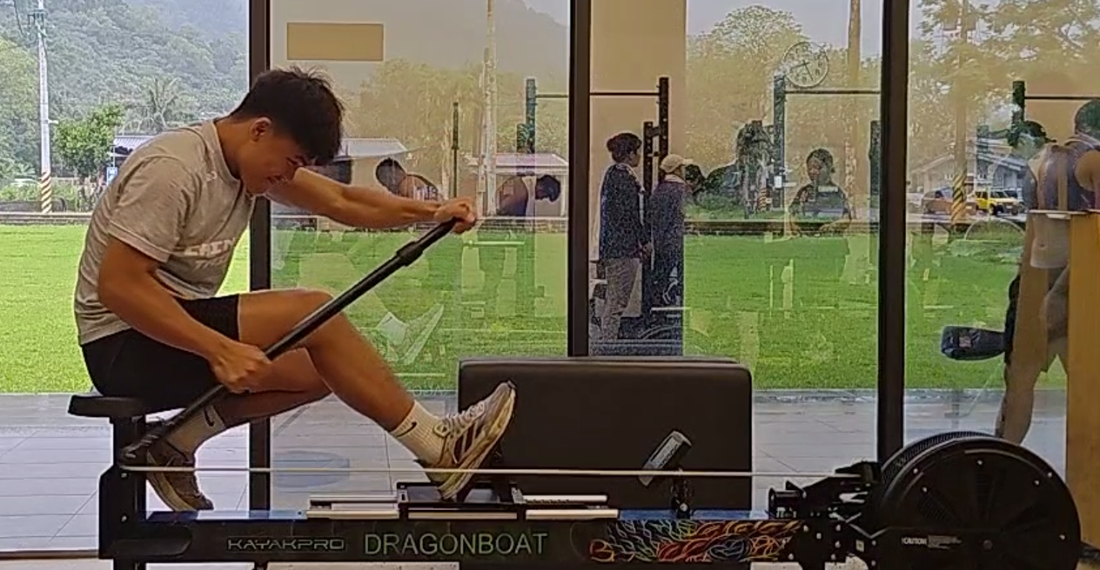
方法三:訓練找槳位置的模型
標記槳的位置，並設計模型用於尋找獎的位置
優點:
直接有槳的位置，後續分析會較為容易且直觀
缺點:
需要花時間去製作資料集
無法知曉結果的好壞

Slide 10
END
Chapter

